Slide 1
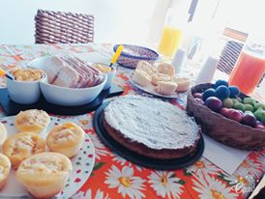
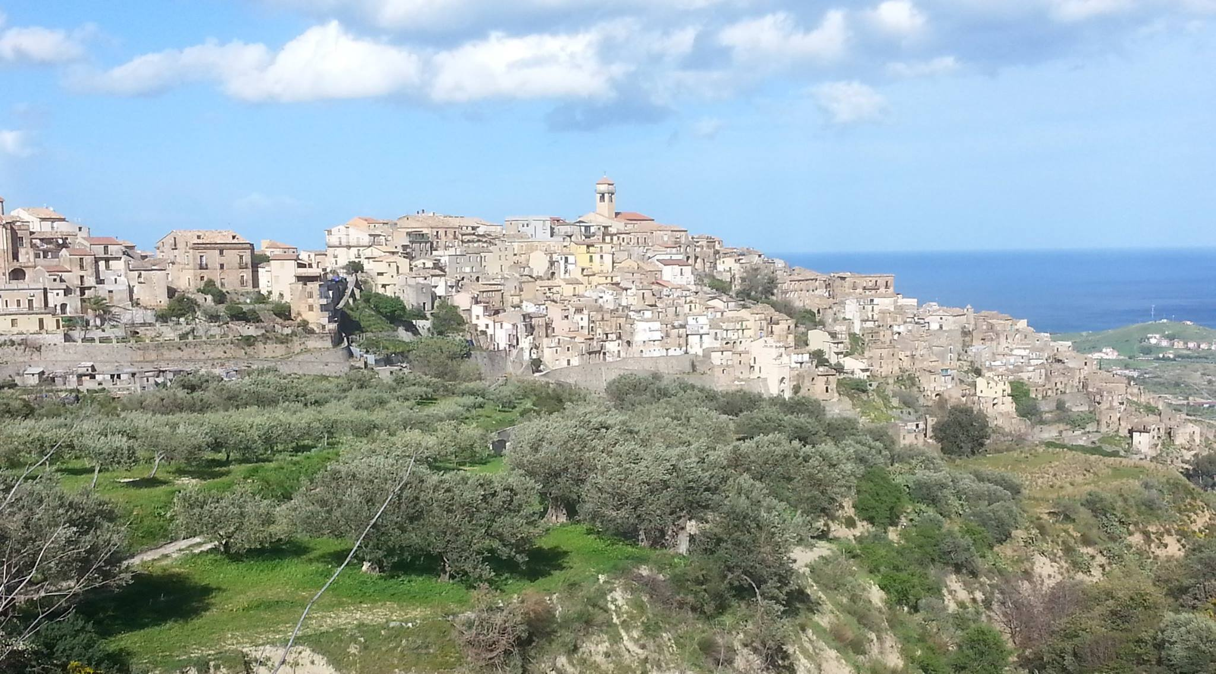
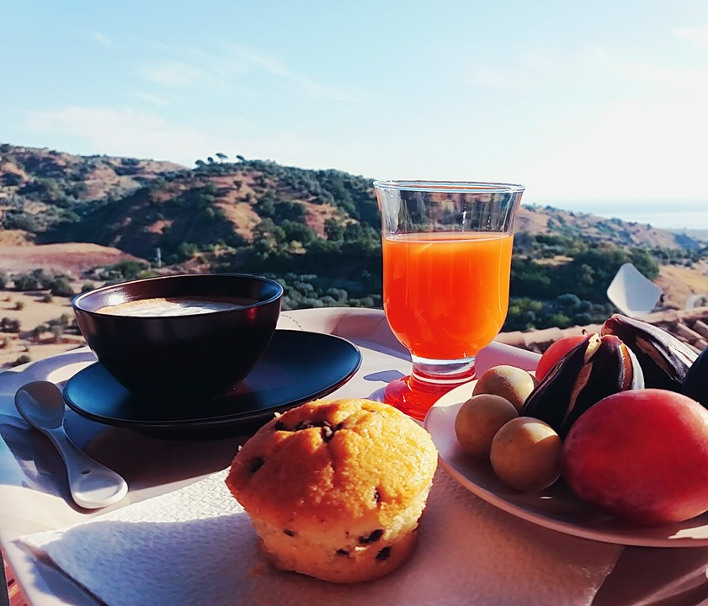
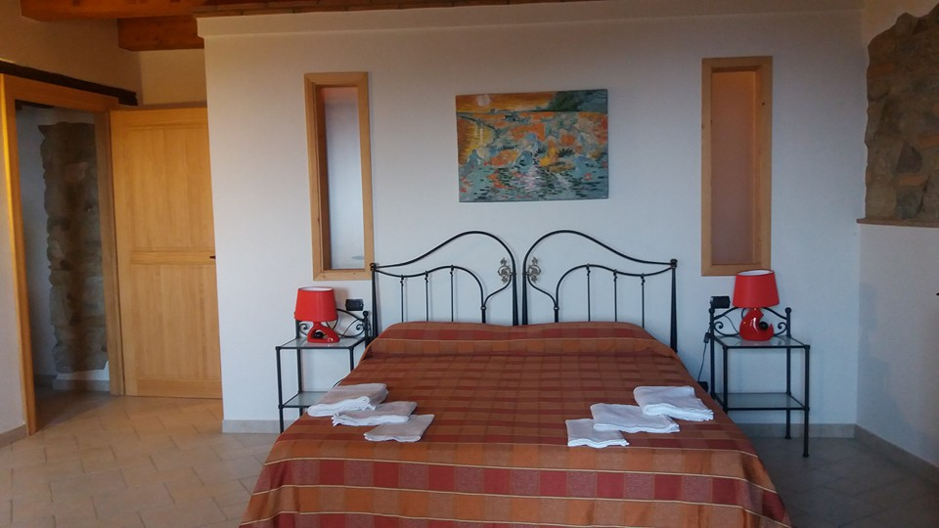
Offerta autunnale!!
30,00 € a notte!!!
Per info: 3205621068 - 3289487600
Formula Bed and Breakfast e sistemazioni personalizzate
‘’Relax assoluto ‘’
Tra collina-mare-montagna in uno dei borghi più affascinanti della costa ionica!!!

